Slide 1
앱 소개
Introduction

Slide 2
산출물
Output

Slide 3
EER
ER diagram

Slide 4
시스템 흐름도
System Flow

Slide 5
주요기능 및 구현영상
Function

Slide 6
일정 및 역할
Schedule

Slide 7
개발 환경 및 참고사항
Development

Slide 8





Android
팀이름 적으소
김도우 이찬호 양서린 박성준
11

Slide 9
목차
Contents
앱 소개
산출물
EER/시스템 흐름도
주요기능 및 구현영상
일정 및 역할
개발 환경 및 참고사항
추후 업데이트 계획

Slide 10
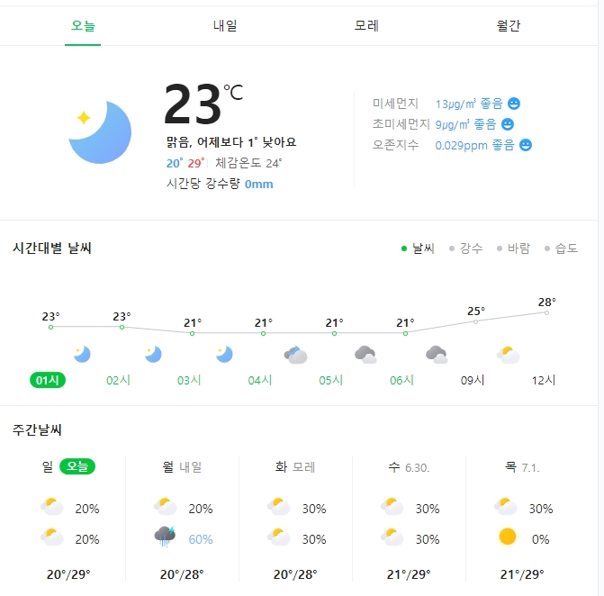
앱 소개
Introduction
오늘의 날씨를 검색해 보신적이 있으신가요?

Slide 11
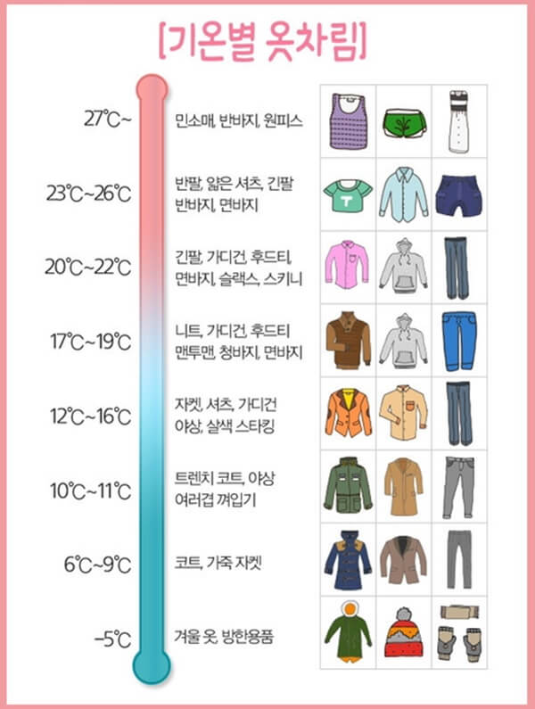
앱 소개
Introduction
기온별 옷차림 또는
오늘의 옷차림을
검색해보신적이
있으신가요?

Slide 12
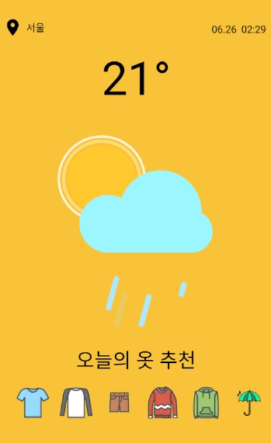
앱 소개
Introduction
오늘의 날씨
+
기온별 옷차림

Slide 13

산출물
Output

Slide 14
EER
ER diagram

Slide 15
시스템 흐름도
System Flow

Slide 16
주요기능 및 구현영상
Function
인트로

Slide 17
주요기능 및 구현영상
Function
ViewPager2 를 활용한 설명

Slide 18
주요기능 및 구현영상
Function
다양한 Layout, View를 활용한 메인

Slide 19
주요기능 및 구현영상
Function
날씨 API에 따른 배경색, 날씨 이미지 변화

Slide 20
주요기능 및 구현영상
Function
온도 및 날씨에 따른 옷차림 및 액세서리

Slide 21
주요기능 및 구현영상
Function
채색, 무채색 테마 설정

Slide 22
주요기능 및 구현영상
Function
언어설정

Slide 23
주요기능 및 구현영상
Function
SQLite를 활용한 개인맞춤형 기온별 옷차림

Slide 24
주요기능 및 구현영상
Function
복사해서 알아서 쓰세요.

Slide 25
주요기능 및 구현영상
Function
GO!
구현영상

Slide 26

일정 및 역할
Schedule
6/13 | 14 | 15 | 16 | 17 | 18 | 19
20 | 21 | 22 | 23 | 24 | 25 | 26
27 | 28 | 29 | 30
설계 6/15~6/16
휴일
R&D 6/16~6/18
뷰 기본작업 6/17 ~ 6/18
휴일
개발작업 6/21 ~ 6/25
테스트 및 발표준비
6/26~6/27
발표 6/28

Slide 27
일정 및 역할
Schedule
김도우
이찬호
대부분의 View 작업 / 기온별 옷차림/옷설정 / 테마설정 / 언어설정 / PPT
/날씨별 액세서리 등
게시물 리스트 스크롤링 / 메인페이지 / 마이페이지 / 회원정보수정 / DB / 테스트
양서린
박성준
게시물 CRUD/ 댓글 CRUD/ 관리자 회원관리 / 페이징 / 파일업로드
파일 업로드 / 데이터 수집 / 게시물 업로드 / 게시물 수정하기

Slide 28








개발 환경 및 참고사항
Development
Programming Language
DB
SERVER
JAVA 11
MySQL 8.0.23
Tomcat8.5ver
IDE
협업툴

Slide 29








개발 환경 및 참고사항
Development
Library
주소
로그인
다음 카카오 우편번호서비스 API
네이버 로그인 API
카카오 로그인 API
폰트
이미지
Googl Fonts Noto Sans KR
픽사베이
Unsplash
Google 이미지

Slide 30
추후 업데이트 계획
Update

Slide 31
경청해주셔서
감사합니다.
Q & A
11

